Slide 1

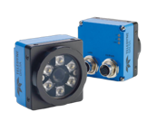

简单
VISION PLAN
专注
纽扣识别视觉方案（2D）
共创
共赢

Slide 2

01
项目描述
02
项目验证
目录
03
配置清单
04
逻辑流程
CONTENTS
05
评估结果&注意事项
06
售后服务

Slide 3

01
项目描述
●产品名称：纽扣
●识别内容：绿色纽扣
●产品材质：塑料
●产品颜色：绿色
●检测区域(mm*mm)：500.0 * 500.0
●最小识别特征大小(mm)：1
●最大工作距离(mm)：不限制
●最小工作距离(mm)：不限制
●来料方式：传送带
●识别节拍(pcs/min)：100
●识别时产品运动速度(m/s)：2
●工作距离(mm)：1525
方案布局图

Slide 4

02
项目验证
参数名称 | 参数值
智能相机型号 | MV-SC5020XC-00C-NNN
智能相机类型 | 智能相机
相机接口类型 | Gigabit Ethernet(1000Mbit/s)
相机像素 | 1632 * 1264
镜头型号 | MH1228X
镜头品牌 | 大华/dahua
镜头焦距 | 12mm
镜头接口 | C
A(工作距离) = 1525mm, B(视野宽度) = 554mm, C(视野长度) = 716mm
视野图

Slide 5
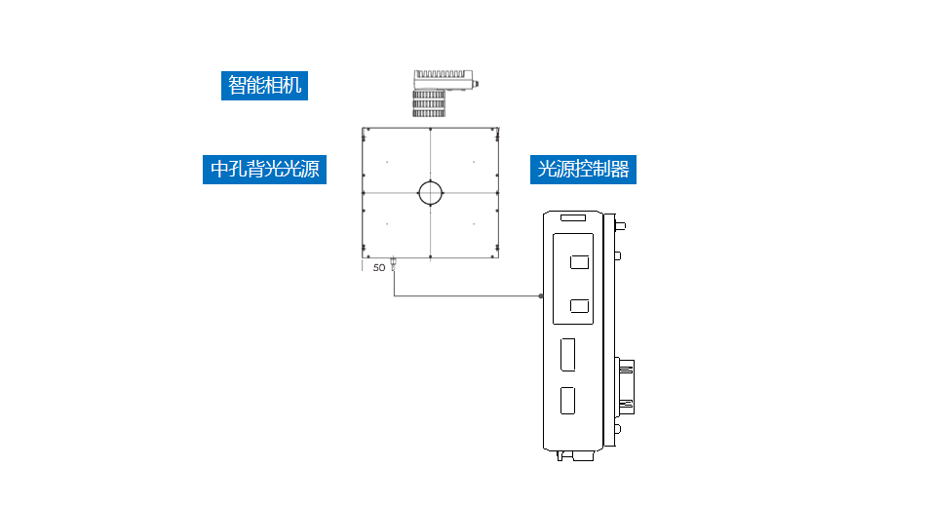
03
配置清单
系
统
构
成

Slide 6
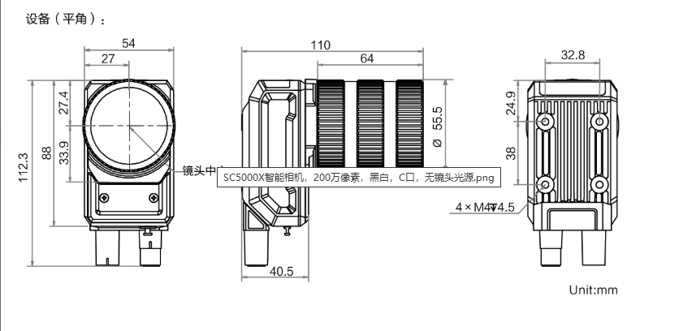
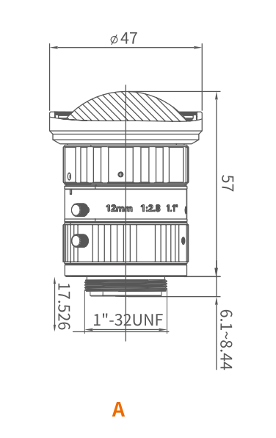
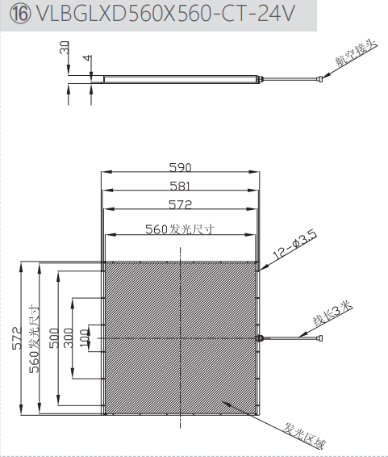
03
配置清单
相机尺寸图
光源尺寸图
镜头尺寸图

Slide 7
03
配置清单
序号 | 名称 | 型号 | 单位 | 数量 | 厂家
1 | 智能相机 | MV-SC5020XC-00C-NNN | 台 | 1 | 海康威视/hikvision
2 | 镜头 | MH1228X | 个 | 1 | 大华/dahua
3 | 光源 | VLBGLDX560X560X-CT-24V | 个 | 1 | 纬朗/VLight
4 | 工控机 | - | 台 | 1 | -
5 | 显示器 | - | 台 | 1 | -
6 | 软件 | SCMVS | 套 | 1 | 海康威视/hikvision

Slide 8
04
逻辑流程
逻辑流程
├── 图像采集
│ ├── 相机参数设置
│ │ ├── 分辨率：根据最小识别特征1mm设置为≥1000万像素（确保1mm对应≥2个像素）
│ │ ├── 帧率：≥120fps（满足100pcs/min节拍要求）
│ │ └── 触发模式：外部触发（适配传送带运动）
│ └── 光源控制
│ ├── 亮度调节：设置为80%（避免反光干扰）
│ └── 冷却时间：关闭（连续采集模式）
├── 预处理
│ ├── 色彩空间转换
│ │ └── 转换为HSV颜色空间（增强颜色识别鲁棒性）
│ └── 对比度增强
│ └── 设置对比度增益为1.5倍（突出绿色特征）
├── 颜色计数
│ ├── ROI区域配置
│ │ ├── 检测区域：绘制500×500mm四边形ROI（全屏覆盖）
│ │ └── 屏蔽区域：无（无需特殊屏蔽）
│ ├── 颜色参数设置
│ │ ├── 颜色类别：添加1种颜色（绿色）
│ │ ├── 颜色抽取：使用颜色吸管选取基准图中绿色样本
│ │ ├── 色值范围：H: [90-110] S: [40-255] V: [50-255]
│ │ └── 孔洞填充面积：设置为50像素（过滤小噪点）
│ ├── 计数参数配置
│ │ ├── 颜色块面积：设置为100-5000像素（适配1-50mm²尺寸范围）
│ │ └── 判断依据：数量判断（设置范围1-100个/帧）
│ └── 动态补偿
│ └── 启用独立位置修正（适配传送带运动）

Slide 9
04
逻辑流程
├── 结果处理
│ ├── 判断逻辑
│ │ ├── OK条件：识别数量在1-100范围内
│ │ └── NG条件：识别数量<1或>100
│ └── 输出配置
│ ├── OK输出：绿色区域质心坐标+数量
│ └── NG输出：异常区域标记+错误代码
└── 通信处理
└── Modbus输出
├── 地址：40001
└── 数据格式：16位整数（0=NG，1=OK）

Slide 10
05
评估结果&注意事项
05 评估结果 & 注意事项
现场环境
相机安装
物料一致性
风险点：传送带高速运动（2m/s）可能导致图像模糊或动态畸变
解决方案：采用智能相机独立位置修正功能+中孔背光源均匀补光
风险点：1525mm超长工作距离易受环境振动干扰
解决方案：使用C型支架固定相机+橡胶减震垫安装
风险点：绿色塑料纽扣存在色差或反光干扰
解决方案：HSV颜色空间宽泛阈值（H:90-110）+对比度增益1.5倍补偿

Slide 11

06
售后服务
该设备上线后使用初期，我们会派专人进行全程跟踪；
处理解决可能发生的设备异常；
对现场人员进行培训指导；
设备调试完成后：售后服务一年；
若客户提出设备升级需求，我们会及时为您提供升级新方案。

Slide 12





机器视觉方案提供商
0535-2162897
www.ytzrtx.com
image@ytzrtx.com
山东省烟台市经济技术开发区泰山路86号内1号

